Slide 1
IIP Lab
Research Progress and Future Works
July. 2023
Intelligent Information Processing Lab
JunHo Yoon

Slide 2
IIP Lab Seminar. Research Progress and Future Works
Contents
01. Research Progress
Real-Time Context-Aware Recommendation System for Tourism
Multimedia Analysis of Robustly Optimized Multimodal Transformer based on Vision and Language Co-learning
A Research on Multi-modal Learning for Efficient DeepFake Detection
02. Future Works
One-shot Deepfake Detection for Non-learned Identity with Vision-Audio-Language Co-learning
Multi-modal and Multi-task Learning for Digital Transformation in News Industry
One-shot Vision-Audio-Language Dataset for Multi-modal Deepfake Detection in Constrained with Non-learned Identity and Non-biased Modality
One-shot Vision-Audio-Language Dataset for Multi-modal Deepfake Detection in Constrained and Missing Modality with Non-learned Identity and Non-biased Modality

Slide 3
IIP Lab Seminar. Research Progress and Future Works
01. Research Progress

Slide 4
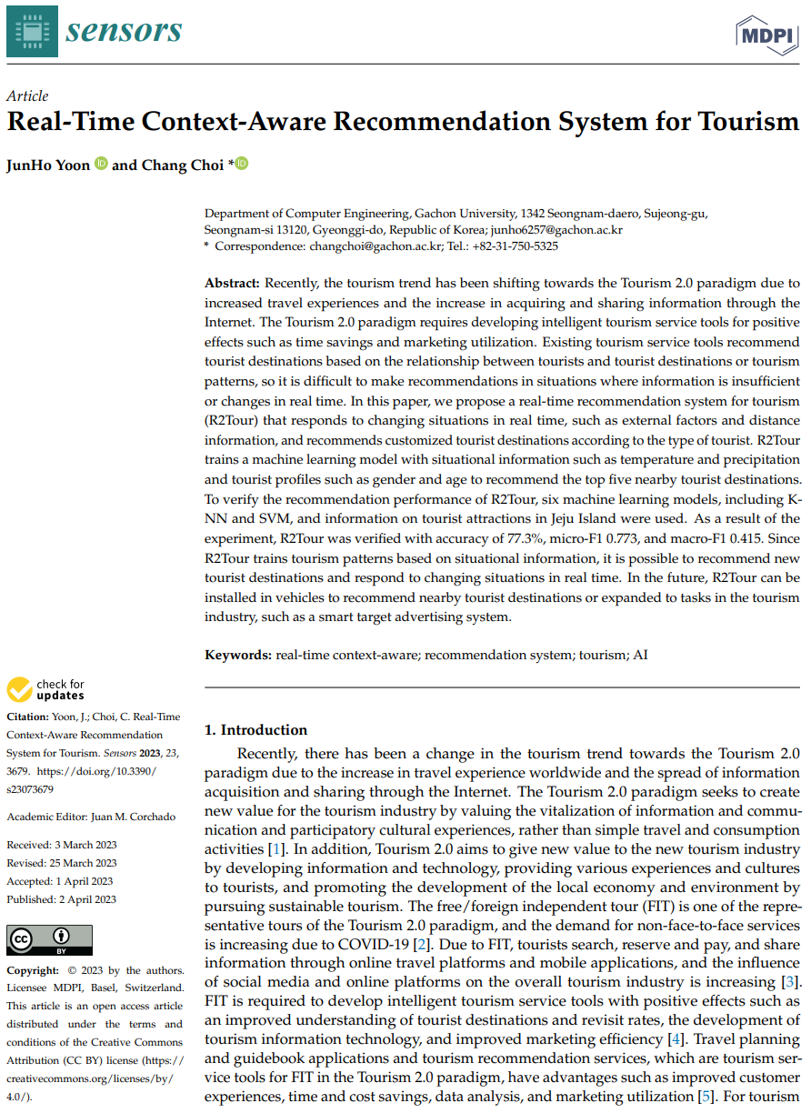
IIP Lab Seminar. Research Progress and Future Works
Research Progress (1/3)
Real-Time Context Aware Recommendation System for Tourism
Paper Description
Journal : MDPI Sensors
IF : 3.9
Average JIF : Top 32.1%
Status : Publish
Abstract
관광 2.0 트렌드의 변화로 개인 맞춤형 추천 시스템이 요구됨
기존 관광지 추천 시스템은 관광객 유형에 따른 User-based 또는 관광지 간의 연관성에 따른 Item-based와 같이 관광 패턴을 기반으로 추천함
관광 패턴 기반의 추천 시스템은 기온이나 강수량과 거리정보와 같이 실시간으로 변화하는 상황 정보를 반영하지 않기 때문에 실시간 대응에 한계가 있음
본 논문에서는 기온, 강수량, 계절과 위치 정보를 포함하는 Real-time Context와 성/연령, 동반자 및 관광 유형을 포함하는 Tourist Profile을 기반으로 인근 관광지 Top5를 추천하는 R2Tour를 제안함

Slide 5
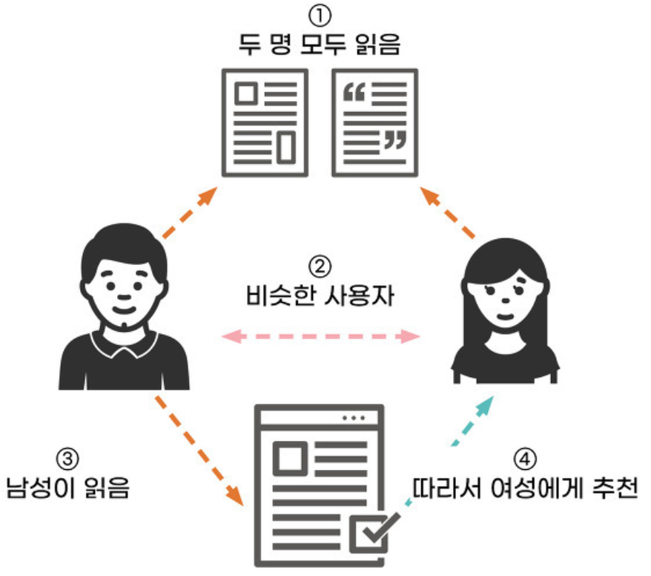
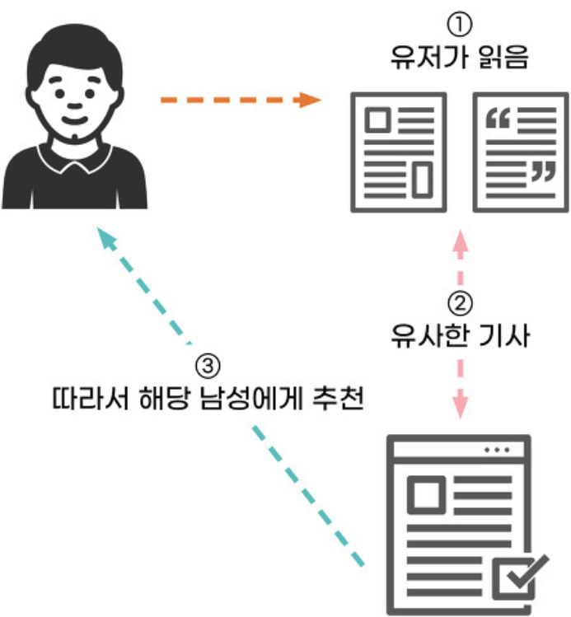
IIP Lab Seminar. Research Progress and Future Works
Research Progress (1/3)
Real-Time Context Aware Recommendation System for Tourism
Introduction
최근 관광 트랜드 2.0으로 인해 Free/Foreign Independent Tour(FIT)와 같이 개인 맞춤형 서비스에 대한 욕구가 증가함
(a) User-based Recommendation System
관광객 A와 유사한 관광객 B가 방문한 관광지 B를 추천
User-based 추천 시스템은 관광지 간의 유사도와 관계 없이 추천이 가능하지만 신규 관광지에 대한 추천이 어려움
(b) Item-based Recommendation System
관광지 A와 유사한 관광지 B를 추천
Item-based 추천 시스템은 관광객 정보 없이 신규 관광지 또한 추천이 가능하지만 User-based 대비 성능이 저하됨
(*) Hybrid Recommendation System
User-based 및 Item-based를 결합하여 User Vector와 Item Vector 간의 연결성을 기반으로 추천함
(a) User-based RS
(a) Item-based RS

Slide 6
IIP Lab Seminar. Research Progress and Future Works
Research Progress (2/3)
Real-Time Context Aware Recommendation System for Tourism
Introduction
관광지 추천 시스템의 경우 기후(기온, 강수량, etc) 또는 거리(현재위치, 이동 거리, etc) 등에 따라 실시간으로 변화함
기존 User-based 및 Item-based Recommendation System과 같이 패턴 기반의 관광지 추천 시스템은 상황정보를 반영하지 않기 때문에 실시간으로 변화하는 상황에 대응할 수 없음
본 논문에서는 Real-time Context와 Tourist Profile을 기반으로 상위 5개의 관광지를 Real-time Recommendation System for Tourism(R2Tour)를 사용하여 추천함
Real-time Context → 기온 / 강수량 / 계절 / 현재 위치
Tourist Profile → 나이대 / 성별 / 동반자 / 관광 유형
R2Tour를 검증하기 위해 한전 KDN에서 제공받은 전기차 주행 데이터(EVGPS), Visit Korea Data Lab과 기상청 데이터를 결합하여 생성한 제주도 내 관광지, 상황정보와 관광객 프로필 정보를 기반으로 R2Tour를 평가함

Slide 7
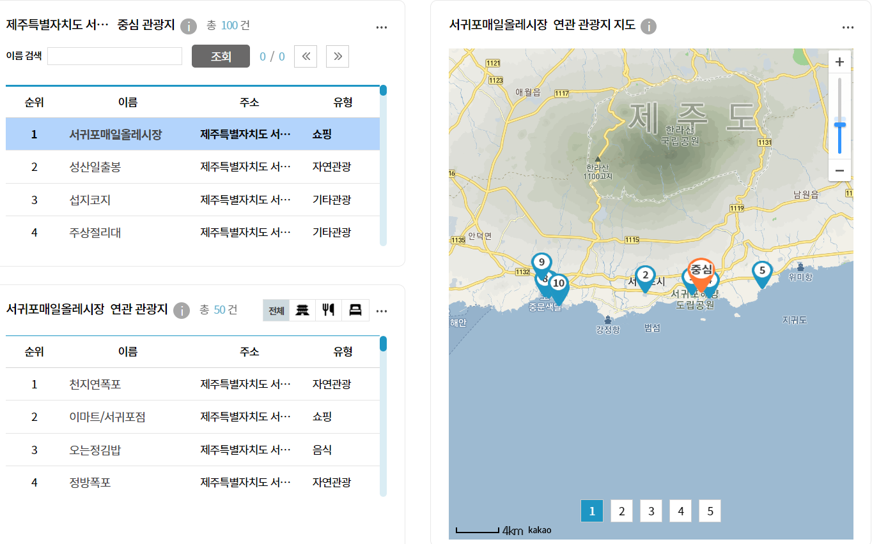
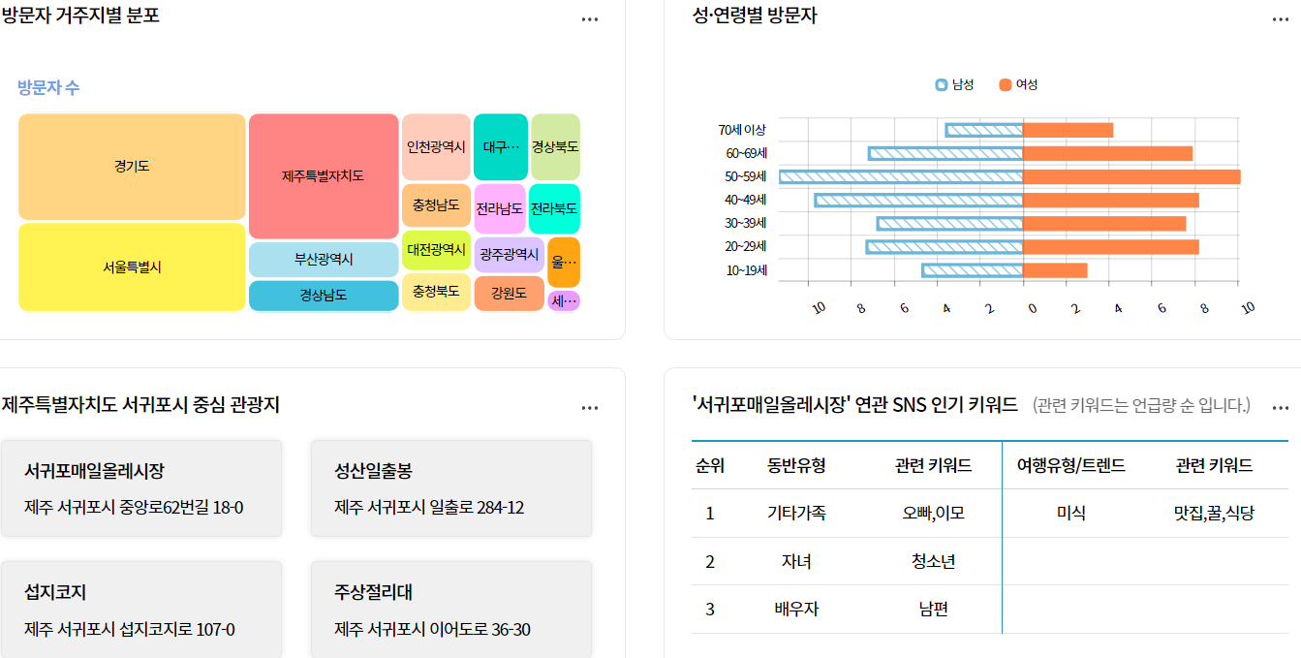
IIP Lab Seminar. Research Progress and Future Works
Research Progress (2/3)
Real-Time Context Aware Recommendation System for Tourism
Data Pre-processing > Visit Korea Data Lab
(a)와 같이 중심-연관 관광지를 기반으로 2018.01 ~ 2022.09 동안 기 수집된 제주도 내 월별 중심 관광지 Top 10과 중심 관광지 별 연관 관광지 Top5를 추출 및 결합함
(b)와 같이 월별 중심 관광지에 대한 성/연령별 방문자 및 동반 유형을 결합하여 Tourist Profile로 사용함
(a) 중심-연관 관광지
(b) Tourist Profile

Slide 8
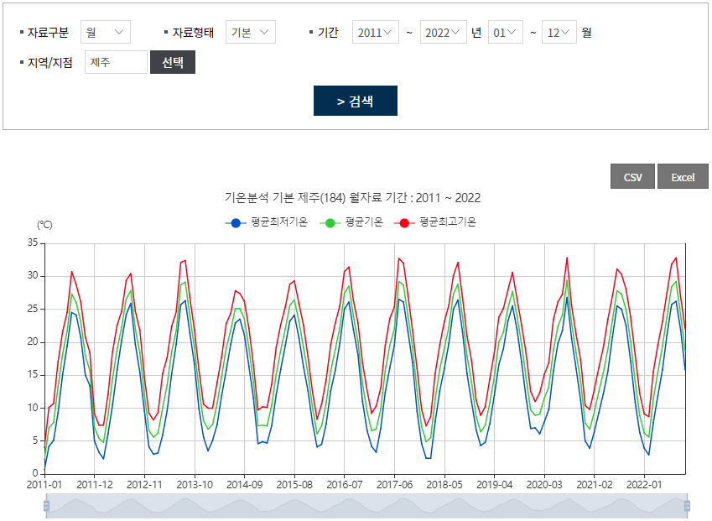
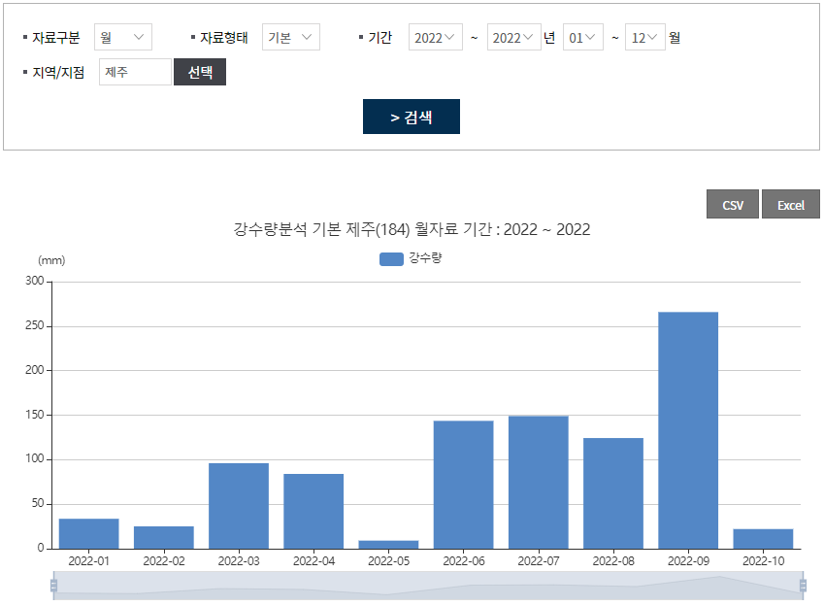
IIP Lab Seminar. Research Progress and Future Works
Research Progress (2/3)
Real-Time Context Aware Recommendation System for Tourism
Data Pre-processing > 기상청 기상자료개방포털
데이터 측정 일을 기준으로 월별 평균 기온 및 강수량을 기반으로 Real-time Context를 생성함

Slide 9
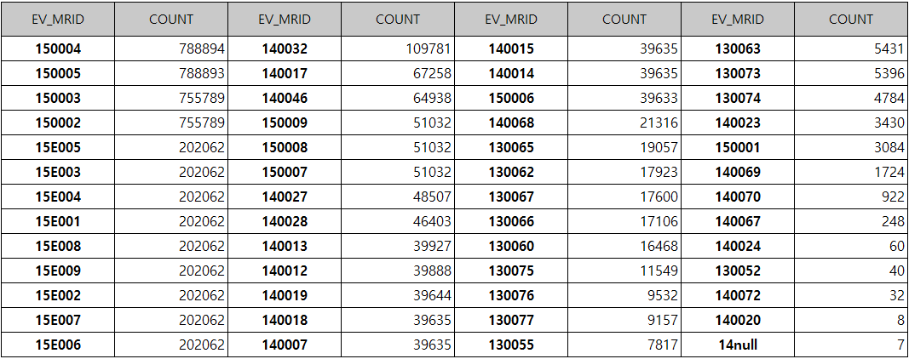
IIP Lab Seminar. Research Progress and Future Works
Research Progress (2/3)
Real-Time Context Aware Recommendation System for Tourism
Data Pre-processing > EVGPS
2011.06 ~ 2013.06 동안 52개의 전기 차 주행 데이터를 기록한 것으로 차량 ID 값을 기준으로 1분 단위로 위치가 기록됨
EVGPS는 주행 데이터 특성을 고려해 >= 10분 및 < 200분 동안 이동이 없을 경우 해당 지역을 방문한 것으로 사용함

Slide 10
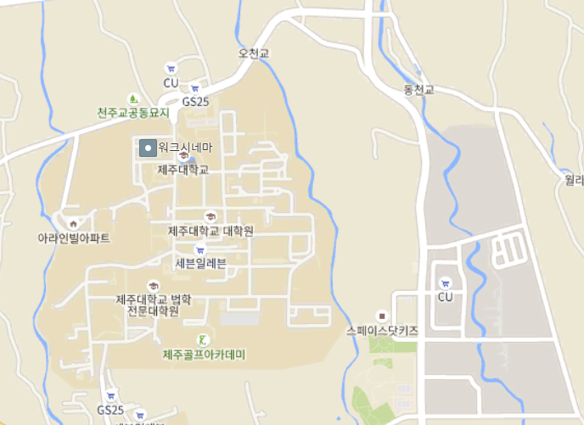
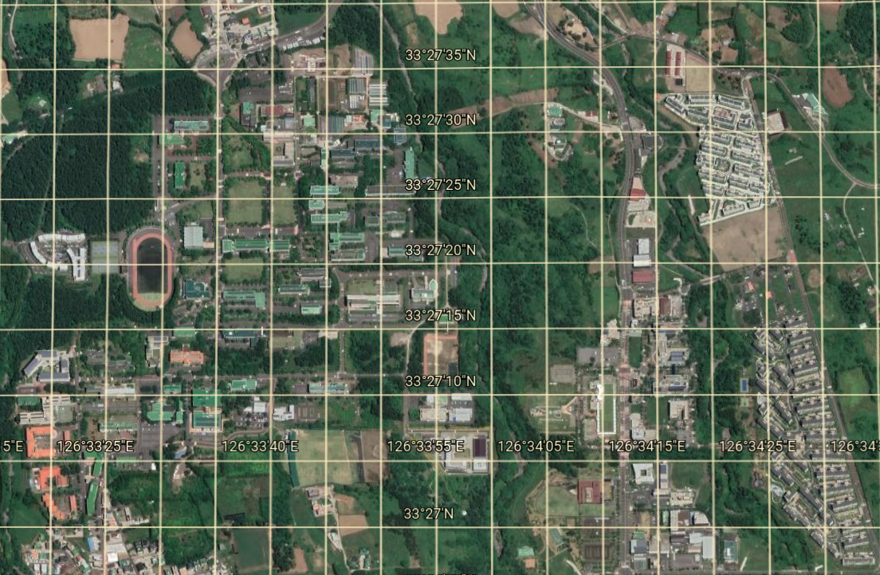
IIP Lab Seminar. Research Progress and Future Works
Research Progress (2/3)
Real-Time Context Aware Recommendation System for Tourism
Data Pre-processing > EVGPS
GPS 오차로 인해 (a)와 같이 실제 움직임이 없더라도 방문 상태로 분류됨
따라서 (b)와 같이 위도/경도선을 기준으로 50m(0.001389 DMS) 이내 이동은 예외 처리함
2
3
2
3
1
1
(a) GPS 오차 예시
(b) GPS 오차범위 설정

Slide 11
IIP Lab Seminar. Research Progress and Future Works
Research Progress (2/3)
Real-Time Context Aware Recommendation System for Tourism
Data Pre-processing > EVGPS
EVGPS는 주행 데이터 특성을 고려해 >= 10분 및 < 200분 동안 이동이 없을 경우 해당 지역을 방문한 것으로 사용함
한국관광공사 DataLab의 월별 중심 관광지를 데이터를 사용하여 GPS 오차범위(50m) 내에서 가장 가까운 곳에 위치한 관광지를 방문한 관광지 정보로 사용함
기상청 기상자료개방포털의 기후통계 분석 자료를 활용하여 방문 월에 따른 계절과 평균 기온 및 강수량을 사용하고 방문 계절에서 유사한(오차범위 : -1 / +1) 기후때의 데이터를 사용하여 방문한 관광지에 대한 관광객 프로필(나이대, 성별, 동반자 유형)에 대한 정보를 추가함
최종적으로 Real-time Context 및 Tourist Profile 별로 방문 관광지의 연관 관광지를 추천하기 위해 Visit Korea DataLab의 중심-연관 관광지에서 추출한 연관 관광지 정보를 추가함

Slide 12
IIP Lab Seminar. Research Progress and Future Works
Research Progress (2/3)
Real-Time Context Aware Recommendation System for Tourism
Experiment > Dataset
AGE : 20, 30, 40, 50
SEX : Male, Female
COMPANION : Alone, Children, Couple, Family, Friend, Parents, Spouse
TOUR_CATEGORY : Cultural Tourism, Mature Tourism, Other Tourism, Shopping
Place_Title : 30 central tourist attractions in Jeju Island

Slide 13
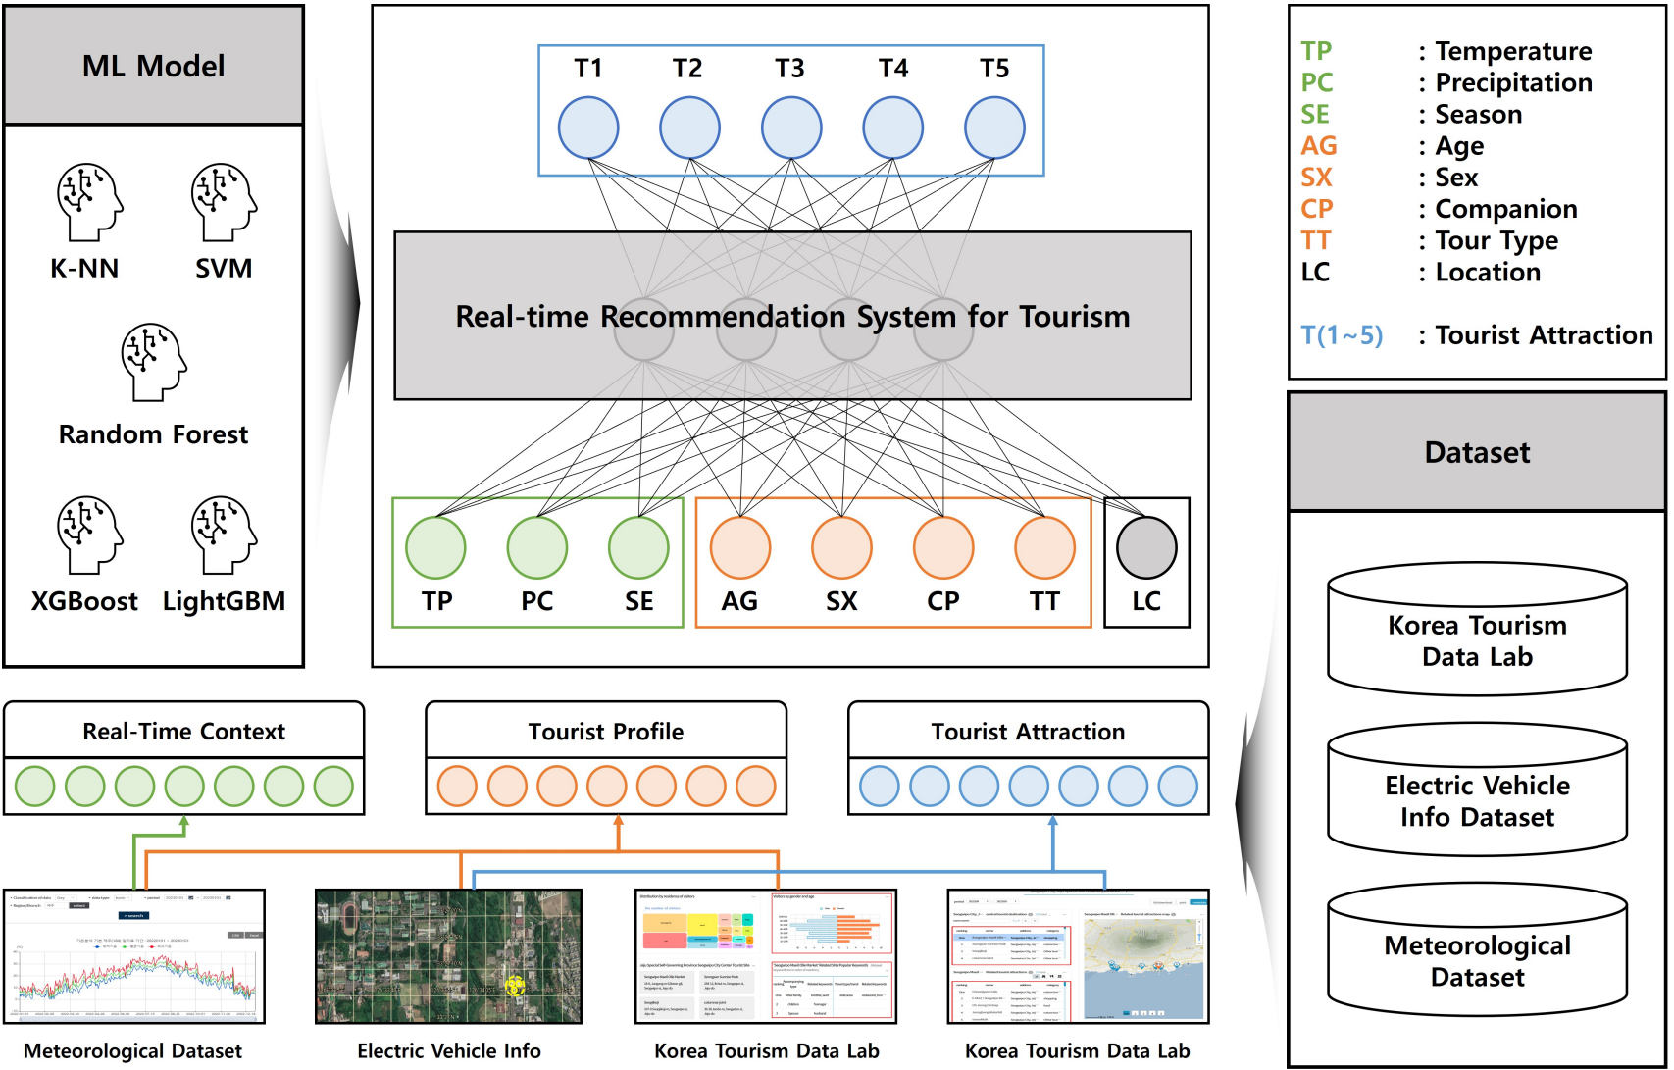
IIP Lab Seminar. Research Progress and Future Works
Research Progress (2/3)
Real-Time Context Aware Recommendation System for Tourism
Experiment > Result
총 2,231개의 데이터를 제주도 내 관광지 데이터를 구축하였으며, 과거 정보(2011.06 ~ 2013.06 / 2018.01 ~ 2021.10)를 학습하고 최근 1년(2021.10 ~ 2022.09)을 검증하였으며, 실험 결과 다음과 같음

Slide 14
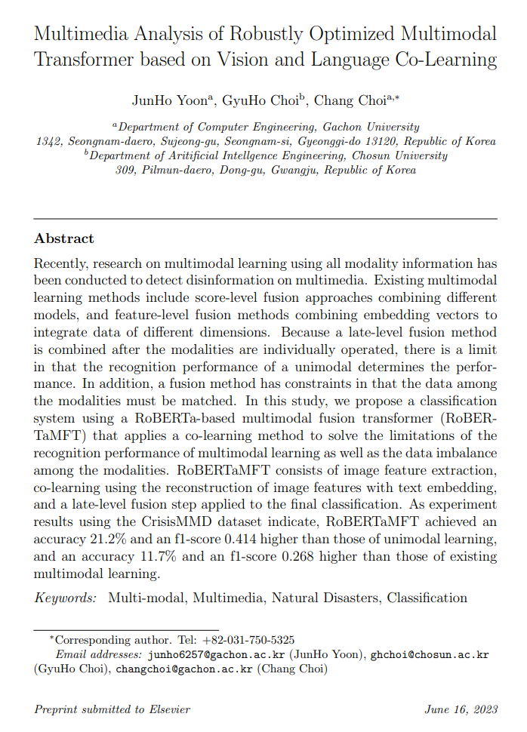
IIP Lab Seminar. Research Progress and Future Works
Research Progress (2/3)
Multimedia Analysis of Robustly Optimized Multimodal Transformer based on Vision and Language Co-learning
Paper Description
Journal : Information Fusion
IF : 18.6
Average JIF : Top 1.9%
Status : Accept
Abstract
Multi-modal Learning은 차원이 다른 각 Modality를 통합하기 위해 앙상블 방식의 Score Fusion과 임베딩 벡터를 통합하는 Feature Fusion과 Multi-modal Transformer가 있음
기존 Multi-modal Learning은 Uni-modal Learning의 인식 성능에 따라 성능이 결정되며, Modality가 1:1 형식으로 매칭되어야하는 한계가 있음
본 논문에서는 Multi-modal Learning의 인식 성능과 Modality 간의 데이터가 매칭되어야 하는 한계를 해결하는 2 Stage 기반의 RoBERTaMFT를 제안함

Slide 15
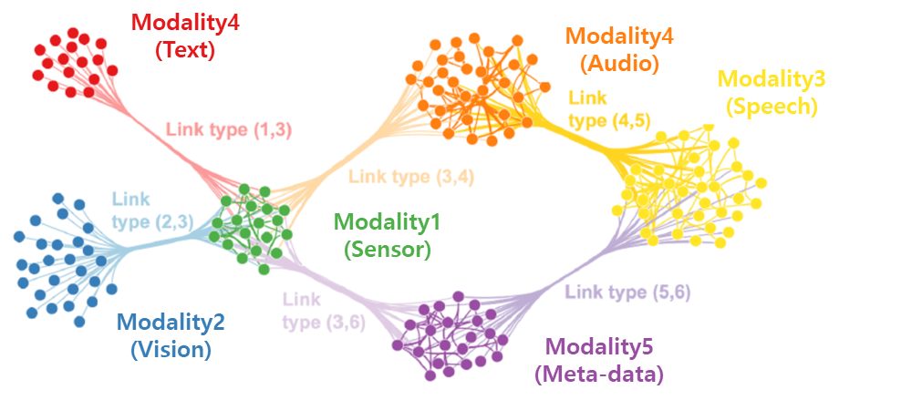
IIP Lab Seminar. Research Progress and Future Works
Research Progress (2/3)
Multimedia Analysis of Robustly Optimized Multimodal Transformer based on Vision and Language Co-learning
Introduction
Multi-modal Learning이란 센서로부터 수집 가능한 다양한 유형의 데이터를 동시에 학습
Key Point : 차원이 다른 Modality를 통합
Modality :
Vision
Audio
Text
Speech . . .
Meta-data

Slide 16
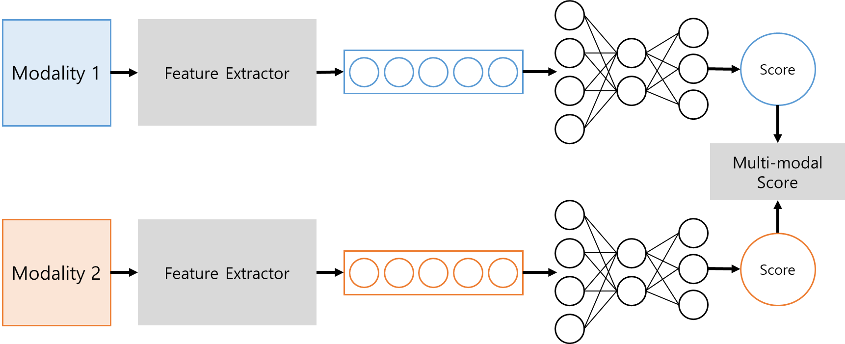
IIP Lab Seminar. Research Progress and Future Works
Research Progress (2/3)
Multimedia Analysis of Robustly Optimized Multimodal Transformer based on Vision and Language Co-learning
Related Work > Score Level Fusion
각 Modality 별로 모델이 추출한 확률 값을 통합하는 Ensemble 방식으로 일반적으로 다중 생체 인식 시스템에 사용됨
Uni-modal Learning의 인식 성능에 따라 Multi-modal Learning의 성능이 결정되며 Modality 마다 모델이 필요하기 때문에 학습 시간과 컴퓨팅 자원이 요구됨

Slide 17
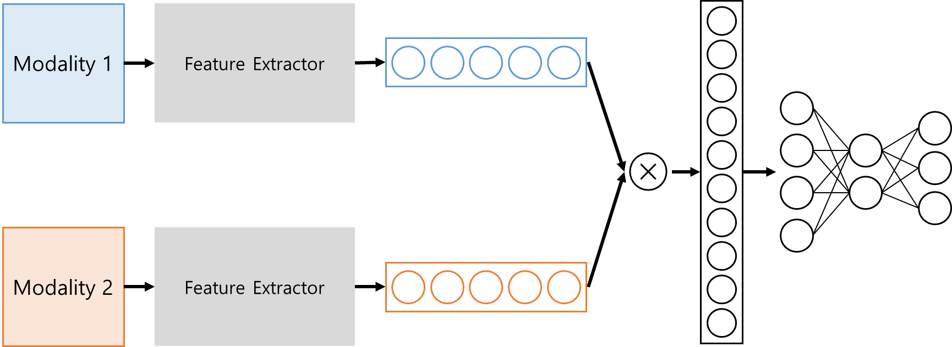
IIP Lab Seminar. Research Progress and Future Works
Research Progress (2/3)
Multimedia Analysis of Robustly Optimized Multimodal Transformer based on Vision and Language Co-learning
Related Work > Feature Level Fusion
각 Modality 별로 추출한 Feature Vector를 결합해 Model의 입력으로 사용하는 방식으로 Score-level Fusion 대비 상대적으로 적은 학습 시간과 컴퓨팅 자원이 요구됨
Modality 간의 정보를 상호 고려하지 않고 개별적으로 Feature를 추출함

Slide 18
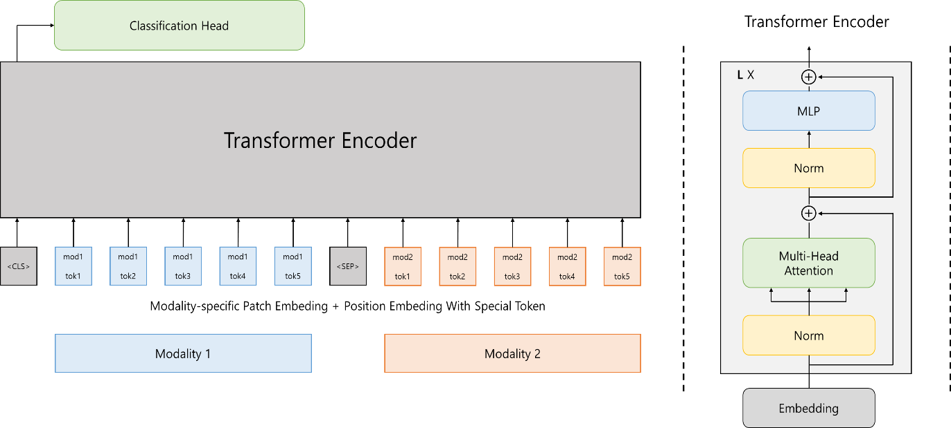
IIP Lab Seminar. Research Progress and Future Works
Research Progress (2/3)
Multimedia Analysis of Robustly Optimized Multimodal Transformer based on Vision and Language Co-learning
Related Work > Multi-modal Transformer
Score Level 및 Feature Level Fusion의 한계를 해결하기 위해 Transformer를 단일로 사용해 Modality 간의 모든 정보를 상호 고려한 Feature를 추출하기 위해 제안됨

Slide 19
IIP Lab Seminar. Research Progress and Future Works
Research Progress (2/3)
Multimedia Analysis of Robustly Optimized Multimodal Transformer based on Vision and Language Co-learning
Proposed Method > RoBERTa based Multi-modal Fusion Transformer (RoBERTaMFT)
기존 Multi-modal Learning Method는 Modality 간의 데이터가 1 :1 으로 매칭 되어야함
Multi-modal 데이터는 다음과 같이 1 : N 관계로 구성되기 때문에 기존 연구는 특정 Modality를 중복 또는 제거함
본 논문에서는 Modality 간의 데이터 불균형에서도 효과적인 2 Stage 기반의 RoBERTaMFT를 제안함

Slide 20
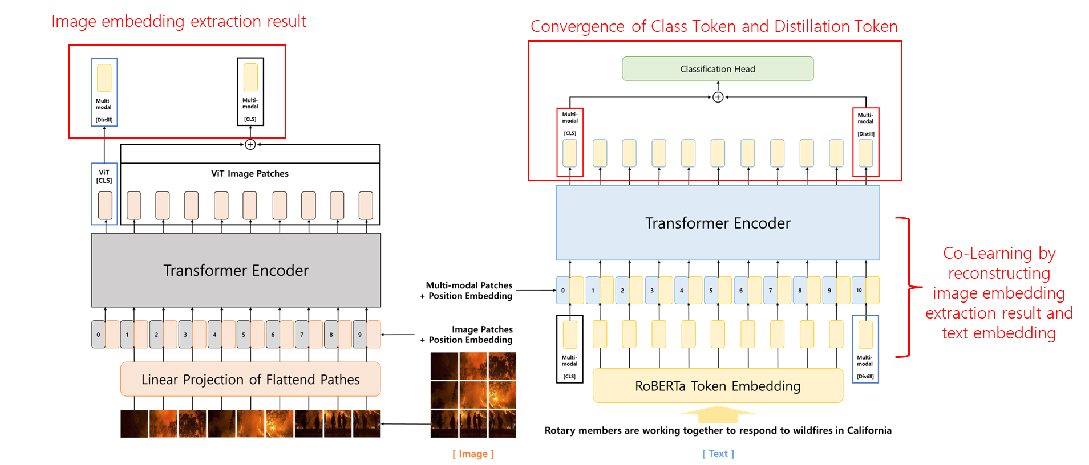
IIP Lab Seminar. Research Progress and Future Works
Research Progress (2/3)
Multimedia Analysis of Robustly Optimized Multimodal Transformer based on Vision and Language Co-learning
Proposed Method > RoBERTa based Multi-modal Fusion Transformer (RoBERTaMFT)

Slide 21
IIP Lab Seminar. Research Progress and Future Works
Research Progress (2/3)
Multimedia Analysis of Robustly Optimized Multimodal Transformer based on Vision and Language Co-learning
Experiment > Dataset
2017년 세계 여러 지역에서 발생한 지진, 허리케인, 산불, 홍수 등 7대 자연 재해 동안 수집된 수천 개의 트윗과 이미지로 구성됨
International AAAI Conference on Web and Social Media (ICWSM 2018)에서 발표되었으며 총 3개(Informativeness, Humantitarian, Damage Severity)의 Task로 정의됨

Slide 22
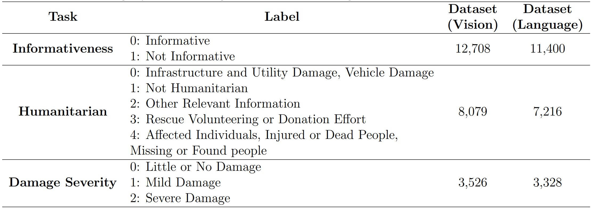
IIP Lab Seminar. Research Progress and Future Works
Research Progress (2/3)
Multimedia Analysis of Robustly Optimized Multimodal Transformer based on Vision and Language Co-learning
Experiment > Dataset
각 Task에 따른 Label 및 Modality 별로 데이터의 개수는 다음과 같으며 Modality 간의 데이터가 매칭되지 않음

Slide 23
IIP Lab Seminar. Research Progress and Future Works
Research Progress (2/3)
Multimedia Analysis of Robustly Optimized Multimodal Transformer based on Vision and Language Co-learning
Experiment > Result

Slide 24
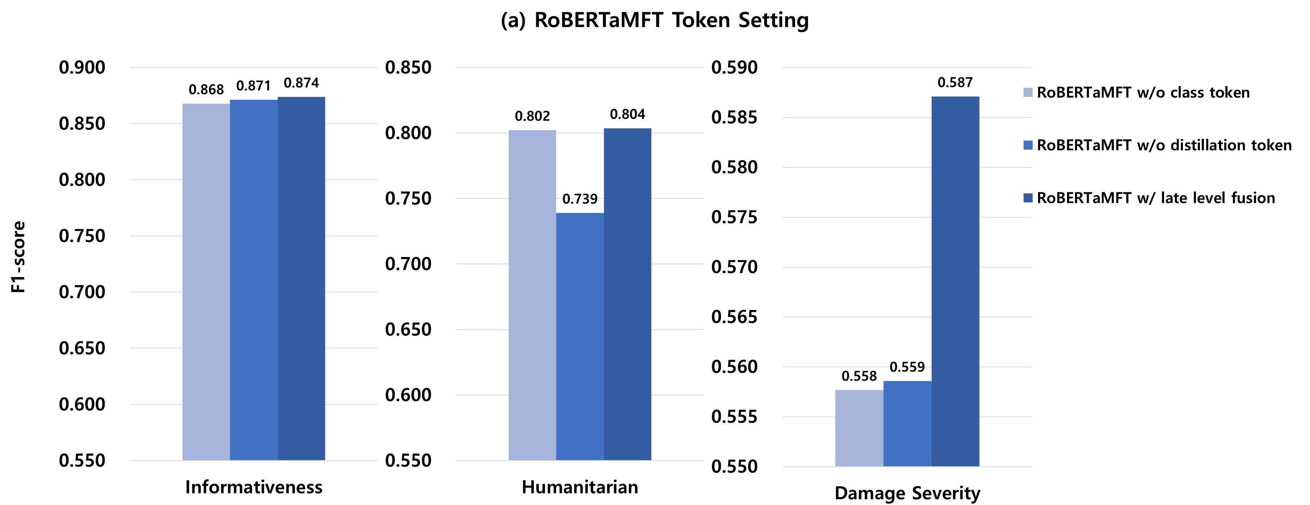
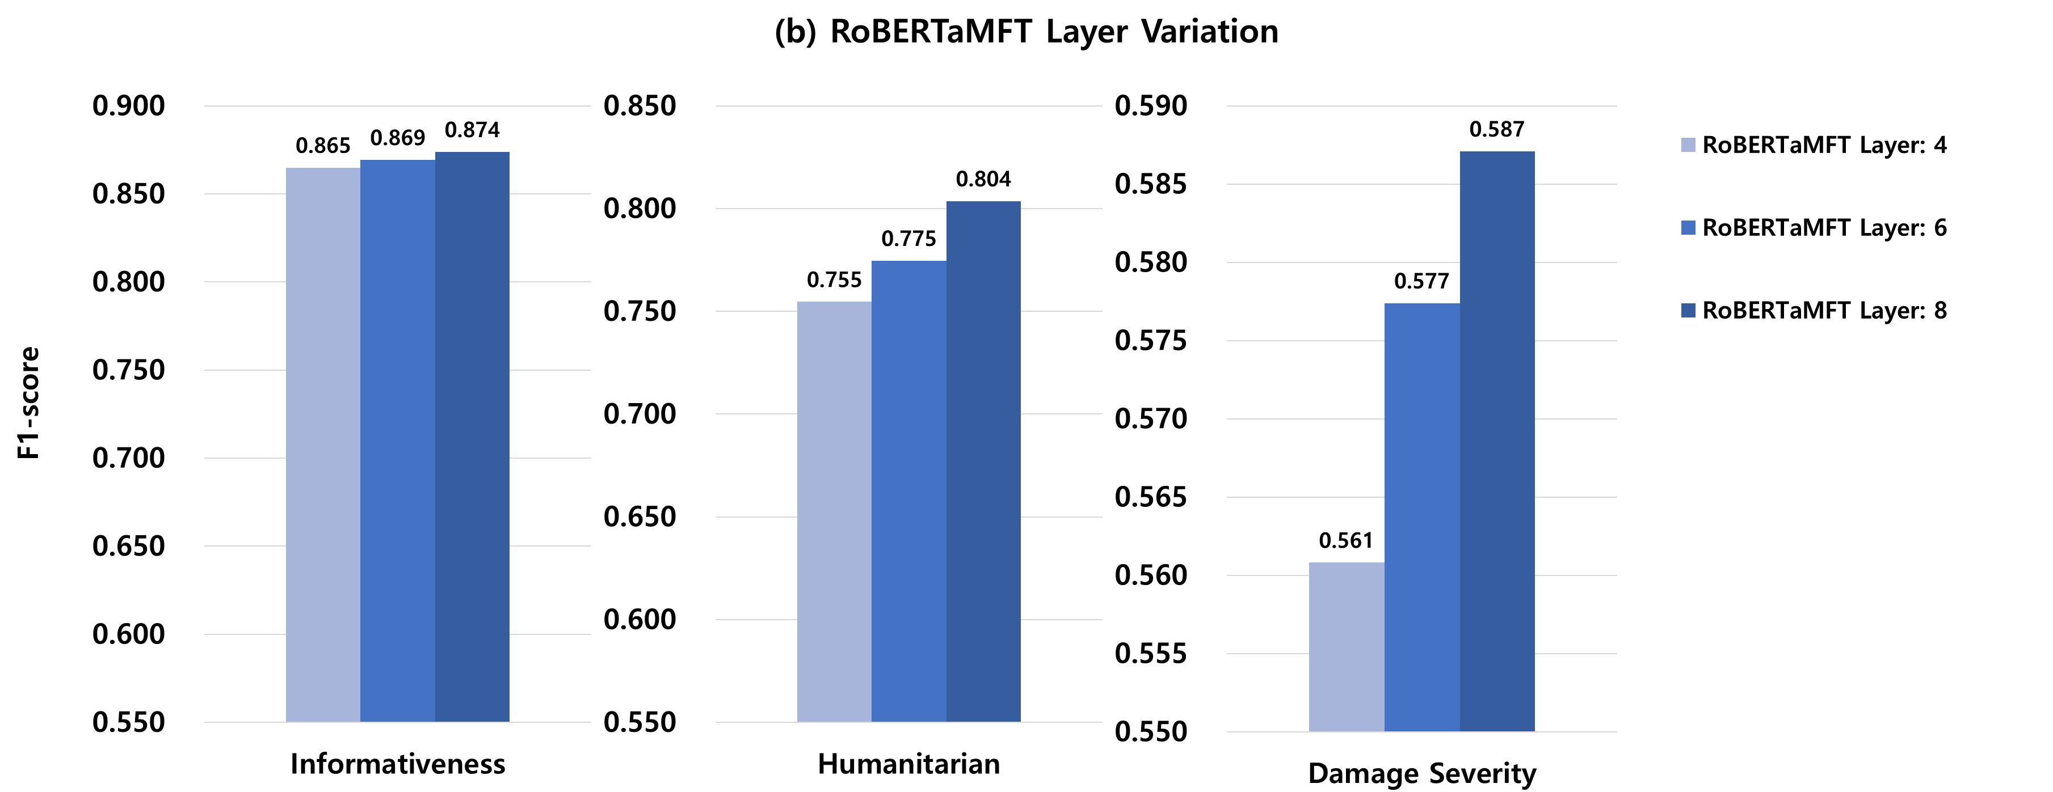
IIP Lab Seminar. Research Progress and Future Works
Research Progress (2/3)
Multimedia Analysis of Robustly Optimized Multimodal Transformer based on Vision and Language Co-learning
Experiment > Ablation Study
Configuration : (a) Class Token + Distillation Token / (b) Transformer Encoder Layer: 8

Slide 25
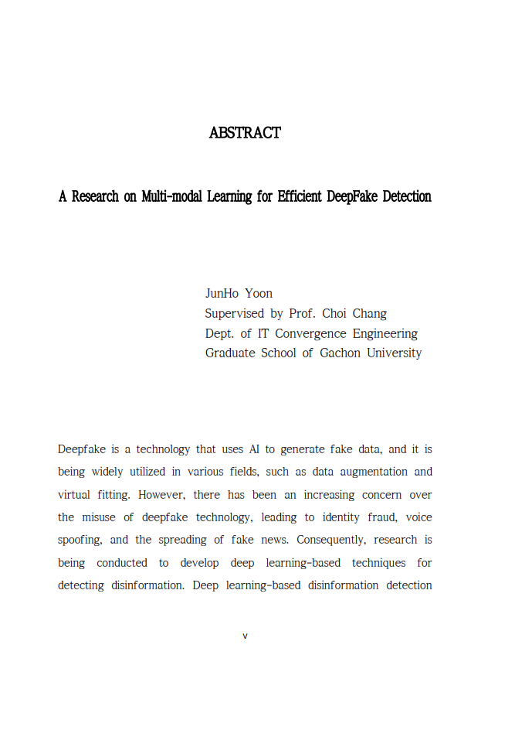
IIP Lab Seminar. Research Progress and Future Works
Research Progress (3/3)
A Research on Multi-modal Learning for Efficient DeepFake Detection
Paper Description
Journal : Master Thesis
IF : Null
Average JIF : Null
Status : Accept
Abstract
최근 미디어는 멀티미디어로 발전함에 따라 특정 Modality에 대한 Fake 데이터를 생성하고 신분 사기, 음성 Spoofing과 가짜 뉴스 등으로 인한 피해가 증가함
기존 Deep Learning 기반의 Deepfake 탐지는 학습 데이터에 의존하기 때문에 특정 Modality 또는 인물에 제한되고 충분한 학습 데이터가 요구됨
본 논문에서는 Multi-modal Learning, Task 별로 인물이 Non-overlap 하고 인물의 Real 및 Fake 데이터는 단일로 사용하는 One-shot Learning을 사용함
최종적으로 데이터가 제한적인 환경에서 기존 Multi-modal Learning Method와 Proposed Method의 Deepfake 탐지 성능을 평가함

Slide 26
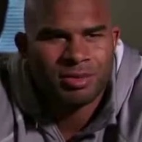
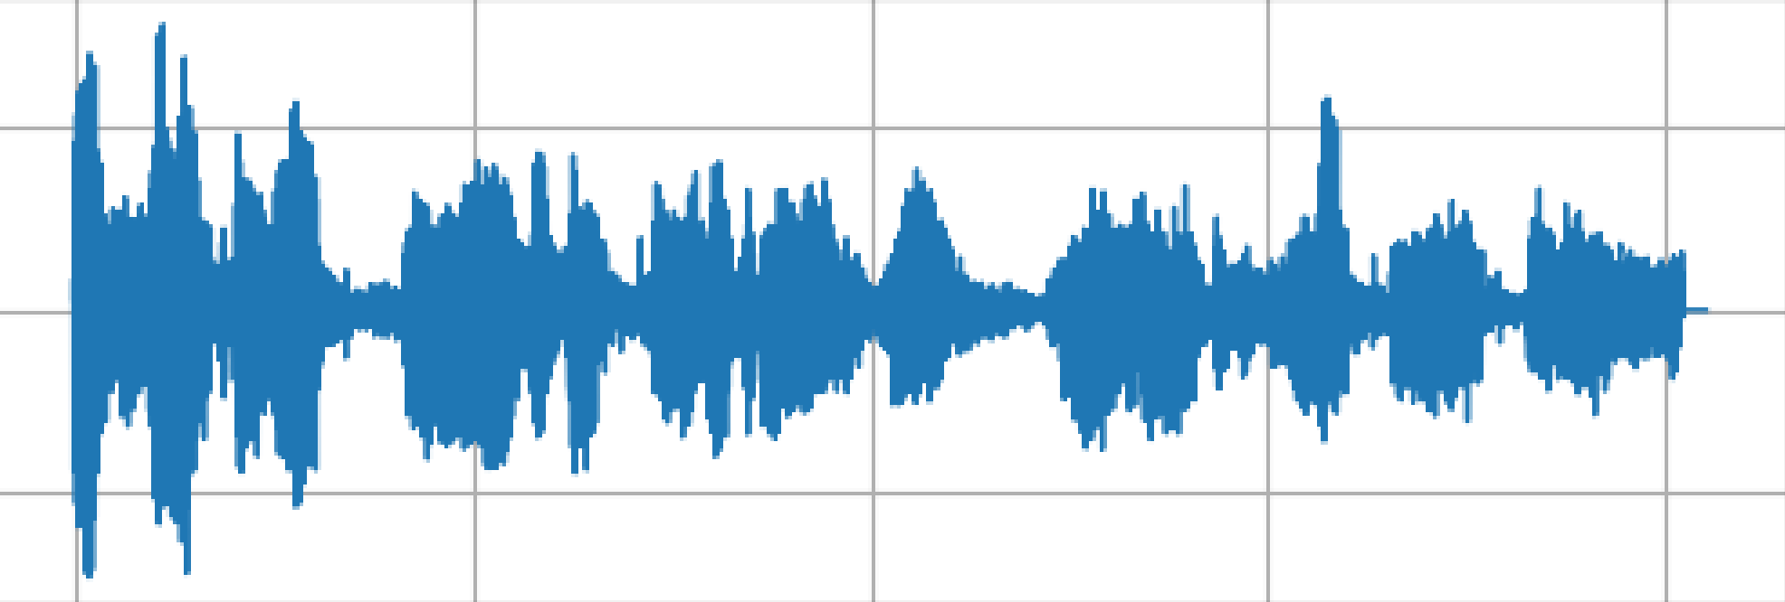
IIP Lab Seminar. Research Progress and Future Works
Research Progress (3/3)
A Research on Multi-modal Learning for Efficient DeepFake Detection
Introduction > Motivation and Challenges
Deepfake : Deep Learning + Fake의 합성어로 GAN을 기반으로 Fake 데이터를 생성하는 기술
(1) Data Augmentation / (2) Virtual Fitting
(1) Identity Fraud / (2) Sound Spoofing / (3) Fake News
Deepfake Detection
Computer Vision(CV) → 시각적 특징(행동, 안면 특징) 추출 → 시각적 특징 기반 Identity Fraud Detection
Audio Siganl Processing(ASP) → 청각적 특징(억양, 말하는 속도) 추출 → 청각적 특징 기반 Audio Spoofing Detection
I need to get past Travis Brown, and that's exactly what I'm planning
Natural Language Processing(NLP) → 언어적 특징(어휘, 어순) 추출 → 언어적 특징 기반 Fake News Detection

Slide 27
IIP Lab Seminar. Research Progress and Future Works
Research Progress (3/3)
A Research on Multi-modal Learning for Efficient DeepFake Detection
Introduction > Motivation and Challenges
DeepFake Detection
Deep Learning 기반 DeeFake Detection → 학습 데이터에 의존
학습 데이터에 의존 → 특정 인물 또는 modality에 제한 → 충분한 학습 데이터(Real / Fake) 요구
Conventional Method
특정 Modality에 제한 → Modality(Vision, Audio, Text)에 따라 모델을 개발
특정 인물에 제한 → 인물에 따라 모델을 개발
충분한 학습 데이터 → Data Augmentation
Limitation
데이터에 따른 모델 개발 → 충분한 학습 데이터 및 컴퓨팅 자원 요구
Data Augmentation → 원본 데이터 특징 정보 손실 → 데이터에 대한 적대적 공격 시 성능 저하
데이터에 따른 모델 개발

Slide 28
IIP Lab Seminar. Research Progress and Future Works
Research Progress (3/3)
A Research on Multi-modal Learning for Efficient DeepFake Detection
Introduction > Motivation and Challenges
Multi-modal Learning
특정 modality에 제한 → Multi-modal(Vision, Audio, Text) Learning 기반 DeepFake Detection
Character Non-overlap
특정 인물에 제한 → Train, Validation, Test에 사용되는 데이터의 인물 Non-Overlap
One-shot Learning
학습 데이터에 의존 → 인물에 대한 Real 및 Fake 데이터를 단일로 사용
Label (Multi-modal) | Label (Vision Only) | Label (Audio Only) | Vision | Audio
Real | Real | Real | Real Video | Real Audio
Fake | Real | Fake | Real Video | Fake Audio
Fake | Fake | Real | Fake Video | Real Audio
Fake | Fake | Fake | Fake Video | Fake Audio

Slide 29
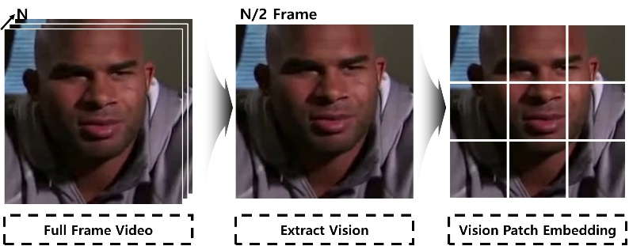
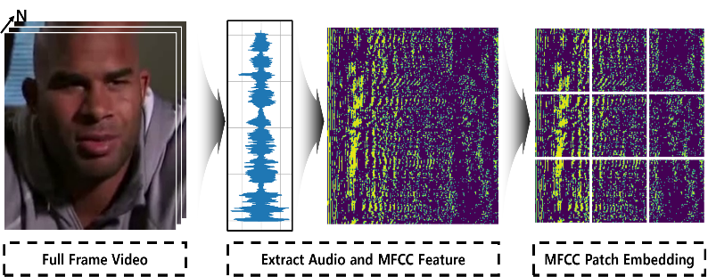
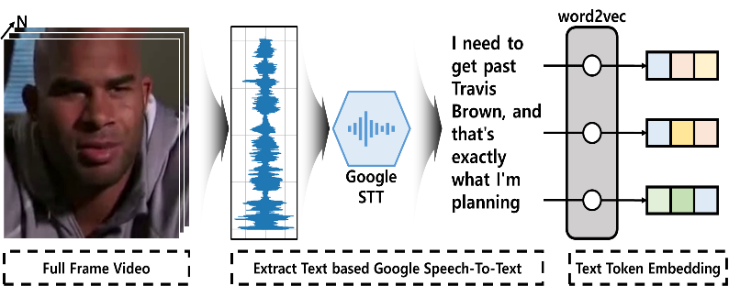
IIP Lab Seminar. Research Progress and Future Works
Research Progress (3/3)
A Research on Multi-modal Learning for Efficient DeepFake Detection
Modality Extract and Embeeding
Vision Extract and Patch Embedding
N개의 Frame으로 구성된 Video에서 N/2 Frame을 Patch로 분할 사용
영상의 연속성을 고려하기 위해 중간 Frame을 Vision 데이터로 사용
Audio Extract and Patch Embedding
N개의 Frame으로 구성된 Video에서 1D 형태의 Waveform을 추출
Waveform에서 주파수 정보가 추가된 MFCC를 추출하고 Patch로 분할
MFCC는 도메인이나 다양한 환경 조건에서도 불변성을 가짐 * Deng, Muqing, et al. "Heart sound classification based on improved MFCC features and convolutional recurrent neural networks." Neural Networks 130 (2020): 22-32.
Text Extract and Token Embedding
N개의 Frame으로 구성된 Video에서 1D 형태의 Waveform을 추출
Google Speech-to-Text API를 기반으로 Text 데이터를 추출
word2vec을 기반으로 단어간의 관계를 포함하는 Text Token Embedding

Slide 30
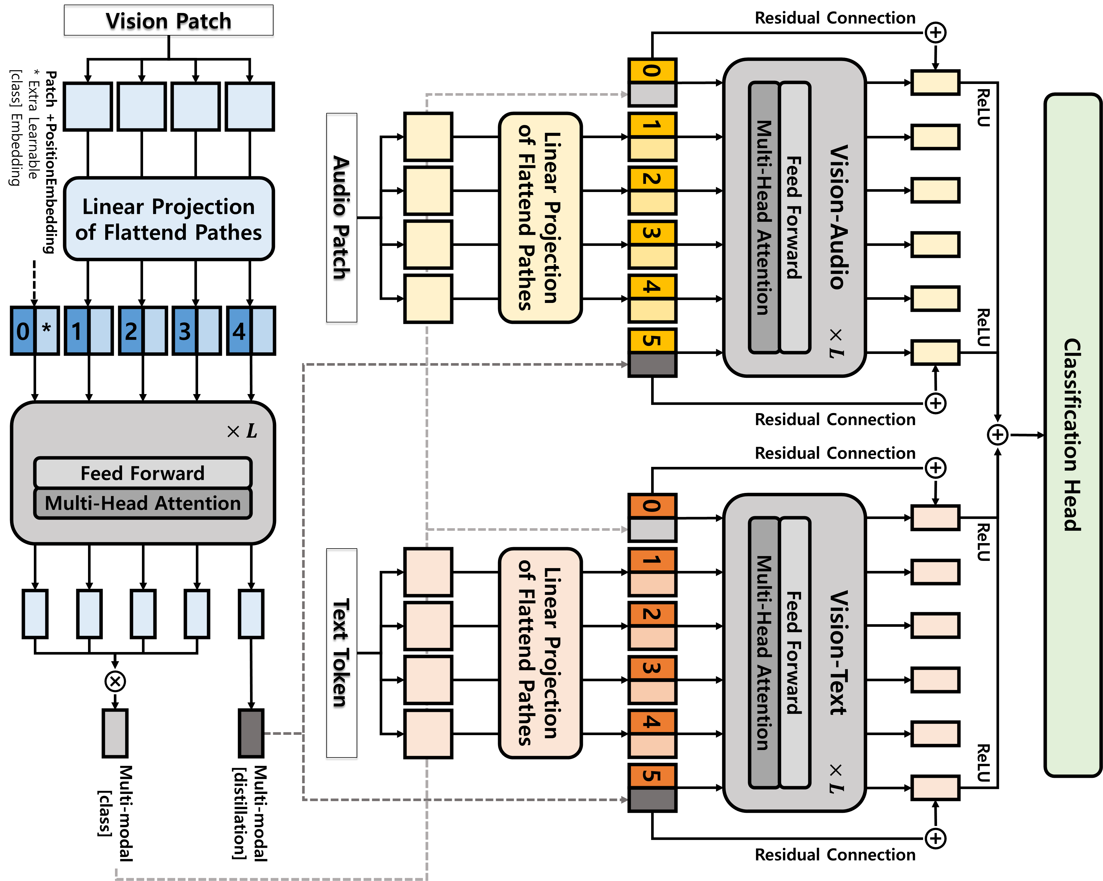
IIP Lab Seminar. Research Progress and Future Works
Research Progress (3/3)
A Research on Multi-modal Learning for Efficient DeepFake Detection
Proposed Method
(3)
(4)
(1) Vision Feature Extract
Vision Transformer의 Class와 Feature Token 추출
Class → Multi-modal [Distill] Token Feature → Multi-modal [CLS] Token * [CLS] Token은 Vision Feature를 다른 Modality와 Co-learning * [Distill] Token은 Label 정보를 기반으로 Distillation
(2) Representation
[CLS] + Embedding + [Distill] * [CLS] Token은 다른 Modality와 Distillation 정보를 반영
(3) Residual Connection
ReLU([CLS] + Output_[CLS]) * [Distill] Token도 연결해 Co-learning 과정에서 정보 손실 방지
(4) Late Level Fusion
mean(VA_[CLS], VA_[Distil], VT_[CLS], VT_[Distil]) * Vision-Audio, Vision-Text Co-learning 기반 [CLS], [Distill] Fusion
(2)
(1)
(2)
(3)

Slide 31
IIP Lab Seminar. Research Progress and Future Works
Research Progress (3/3)
A Research on Multi-modal Learning for Efficient DeepFake Detection
Experiment > Dataset
FakeAVCeleb
Voxceleb2를 기반으로 500명에 대한 Real과 Fake 데이터로 구성 * 본 논문에서는 Text Extract에서 Confidence 0.9 이상에 해당하는 495명에 대한 DeepFake Detection 진행
Character is Non-overlap
특정 인물에 제한 → Train, Validation, Test에 사용되는 데이터의 인물은 Non-Overlap
One-shot Learning
학습 데이터에 의존 → 인물에 대한 Real 및 Fake 데이터를 단일로 사용
Label | Type | Train | Validation | Test
Real | Real Vision – Real Audio | 405 | 45 | 45
Fake | Real Vision – Fake Audio | 135 | 15 | 15
Fake | Fake Vision – Real Audio | 135 | 15 | 15
Fake | Fake Vision – Fake Audio | 135 | 15 | 15
Total Dataset |  | 810 | 90 | 90

Slide 32
IIP Lab Seminar. Research Progress and Future Works
Research Progress (3/3)
A Research on Multi-modal Learning for Efficient DeepFake Detection
Experiment > Result
Method | Modality | Accuracy | F1 Score | Method | Modality | Accuracy | F1 Score
Uni-modal Learning | Vision | 0.5025 (±0.0175) | 0.4466 (±0.2926) | Multi-modal Transformer | Vision & Audio | 0.5122 (±0.0304) | 0.4878 (±0.0493)
 | Audio | 0.4950 (±0.0170) | 0.3750 (±0.3067) | Score Level Fusion | Vision & Text | 0.6544 (±0.0202) | 0.6330 (±0.0326)
 | Text | 0.5000 (±0.0177) | 0.3143 (±0.3149) | Feature Level Fusion |  | 0.5722 (±0.0437) | 0.5580 (±0.0451)
Score Level Fusion | Audio & Text | 0.4925 (±0.016) | 0.4385 (±0.2874) | Multi-modal Transformer |  | 0.5044 (±0.0315) | 0.4905 (±0.0331)
Feature Level Fusion |  | 0.4938 (±0.0151) | 0.3215 (±0.3217) | Score Level Fusion | Vision & Audio & Text | 0.6544 (±0.0175) | 0.6288 (±0.0191)
Multi-modal Transformer |  | 0.4975 (±0.0192) | 0.2535 (±0.3108) | Feature Level Fusion |  | 0.5656 (±0.0363) | 0.5499 (±0.0319)
Score Level Fusion | Vision & Audio | 0.6756 (±0.0227) | 0.6558 (±0.0224) | Multi-modal Transformer |  | 0.5411 (±0.0233) | 0.5325 (±0.0264)
Feature Level Fusion | Audio | 0.5678 (±0.0356) | 0.5537 (±0.0371) | Proposed Method |  | 0.6900 (±0.0279) | 0.6704 (±0.0339)

Slide 33
IIP Lab Seminar. Research Progress and Future Works
Research Progress (3/3)
A Research on Multi-modal Learning for Efficient DeepFake Detection
Experiment > Result
Uni-modal Learning → Accuracy: 50.25% (min 49.50%) / F1 Score: 0.4466 (min 0.3143)
Conventional Methods → Accuracy: 67.56% (+0.19%~18.06%) / F1 Score: 0.6558 (+0.0412~0.3415)
Proposed Method → Accuracy: 69.00% (+1.44%~19.75%) / F1 Score: 0.6704 (+0.0146~0.4169)

Slide 34
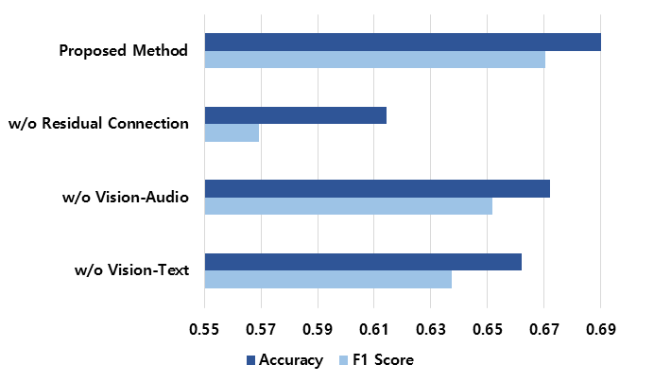
IIP Lab Seminar. Research Progress and Future Works
Research Progress (3/3)
A Research on Multi-modal Learning for Efficient DeepFake Detection
Experiment > Ablation Study
Proposed Method는 Vision Feature를 Audio 및 Text Embedding과 Co-learning을 하고 정보 손실을 방지하기 위해 [CLS] Token과 [Distill] Token을 Residual Connection
Method | Accuracy | F1 Score
with out Vision-Text | 0.6622 (±0.0254) | 0.6373 (±0.0335)
with out Vision-Audio | 0.6722 (±0.0224) | 0.6516 (±0.0288)
with out Residual Connection | 0.6144 (±00244) | 0.5694 (±00417)
Proposed Method | 0.6900 (±0.0279) | 0.6704 (±0.0339)

Slide 35
IIP Lab Seminar. Research Progress and Future Works
Research Progress (3/3)
A Research on Multi-modal Learning for Efficient DeepFake Detection
Experiment > Ablation Study
Proposed Method의 Vision-Audio와 Vision-Text Transformer Encoder Layer → Default: 8
Layer | Residual Connection | Accuracy | Difference (Accuracy) | F1 Score | Difference (F1 Score)
2 | False | 0.6400 (±0.0431) | 0.0233 | 0.6100 (±0.0543) | 0.0277
 | True | 0.6633 (±0.0322) |  | 0.6377 (±0.0458)
4 | False | 0.6478 (±0.0254) | 0.0089 | 0.6174 (±0.0419) | 0.0124
 | True | 0.6567 (±0.0328) |  | 0.6298 (±0.0443)
6 | False | 0.6111 (±0.0362) | 0.0533 | 0.5721 (±0.0476) | 0.0663
 | True | 0.6644 (±0.0280) |  | 0.6384 (±0.0374)
8 | False | 0.6144 (±00244) | 0.0756* | 0.5694 (±00417) | 0.101*
 | True | 0.6900 (±0.0279) |  | 0.6704 (±0.0339)

Slide 36
IIP Lab Seminar. Research Progress and Future Works
02. Future Works

Slide 37
IIP Lab Seminar. Research Progress and Future Works
Future Works (1/4)
One-shot Deepfake Detection for Non-learned Identity with Vision-Audio-Language Co-learning
Paper Description
Journal : IEEE Transactions on Knowledge and Data Engineering
IF : 8.9
Average JIF : Top 8.2%
Status : In Progress
Abstract
최근 미디어는 멀티미디어로 발전함에 따라 특정 Modality에 대한 Fake 데이터를 생성하고 신분 사기, 음성 Spoofing과 가짜 뉴스 등으로 인한 피해가 증가함
기존 Deep Learning 기반의 Deepfake 탐지는 학습 데이터에 의존하기 때문에 특정 Modality 또는 인물에 제한되고 충분한 학습 데이터가 요구됨
본 논문에서는 Multi-modal Learning, Task 별로 인물이 Non-overlap 하고 인물의 Real 및 Fake 데이터는 단일로 사용하는 One-shot Learning을 사용함
최종적으로 데이터가 제한적인 환경에서 기존 Multi-modal Learning Method와 Proposed Method의 Deepfake 탐지 성능을 평가함

Slide 38
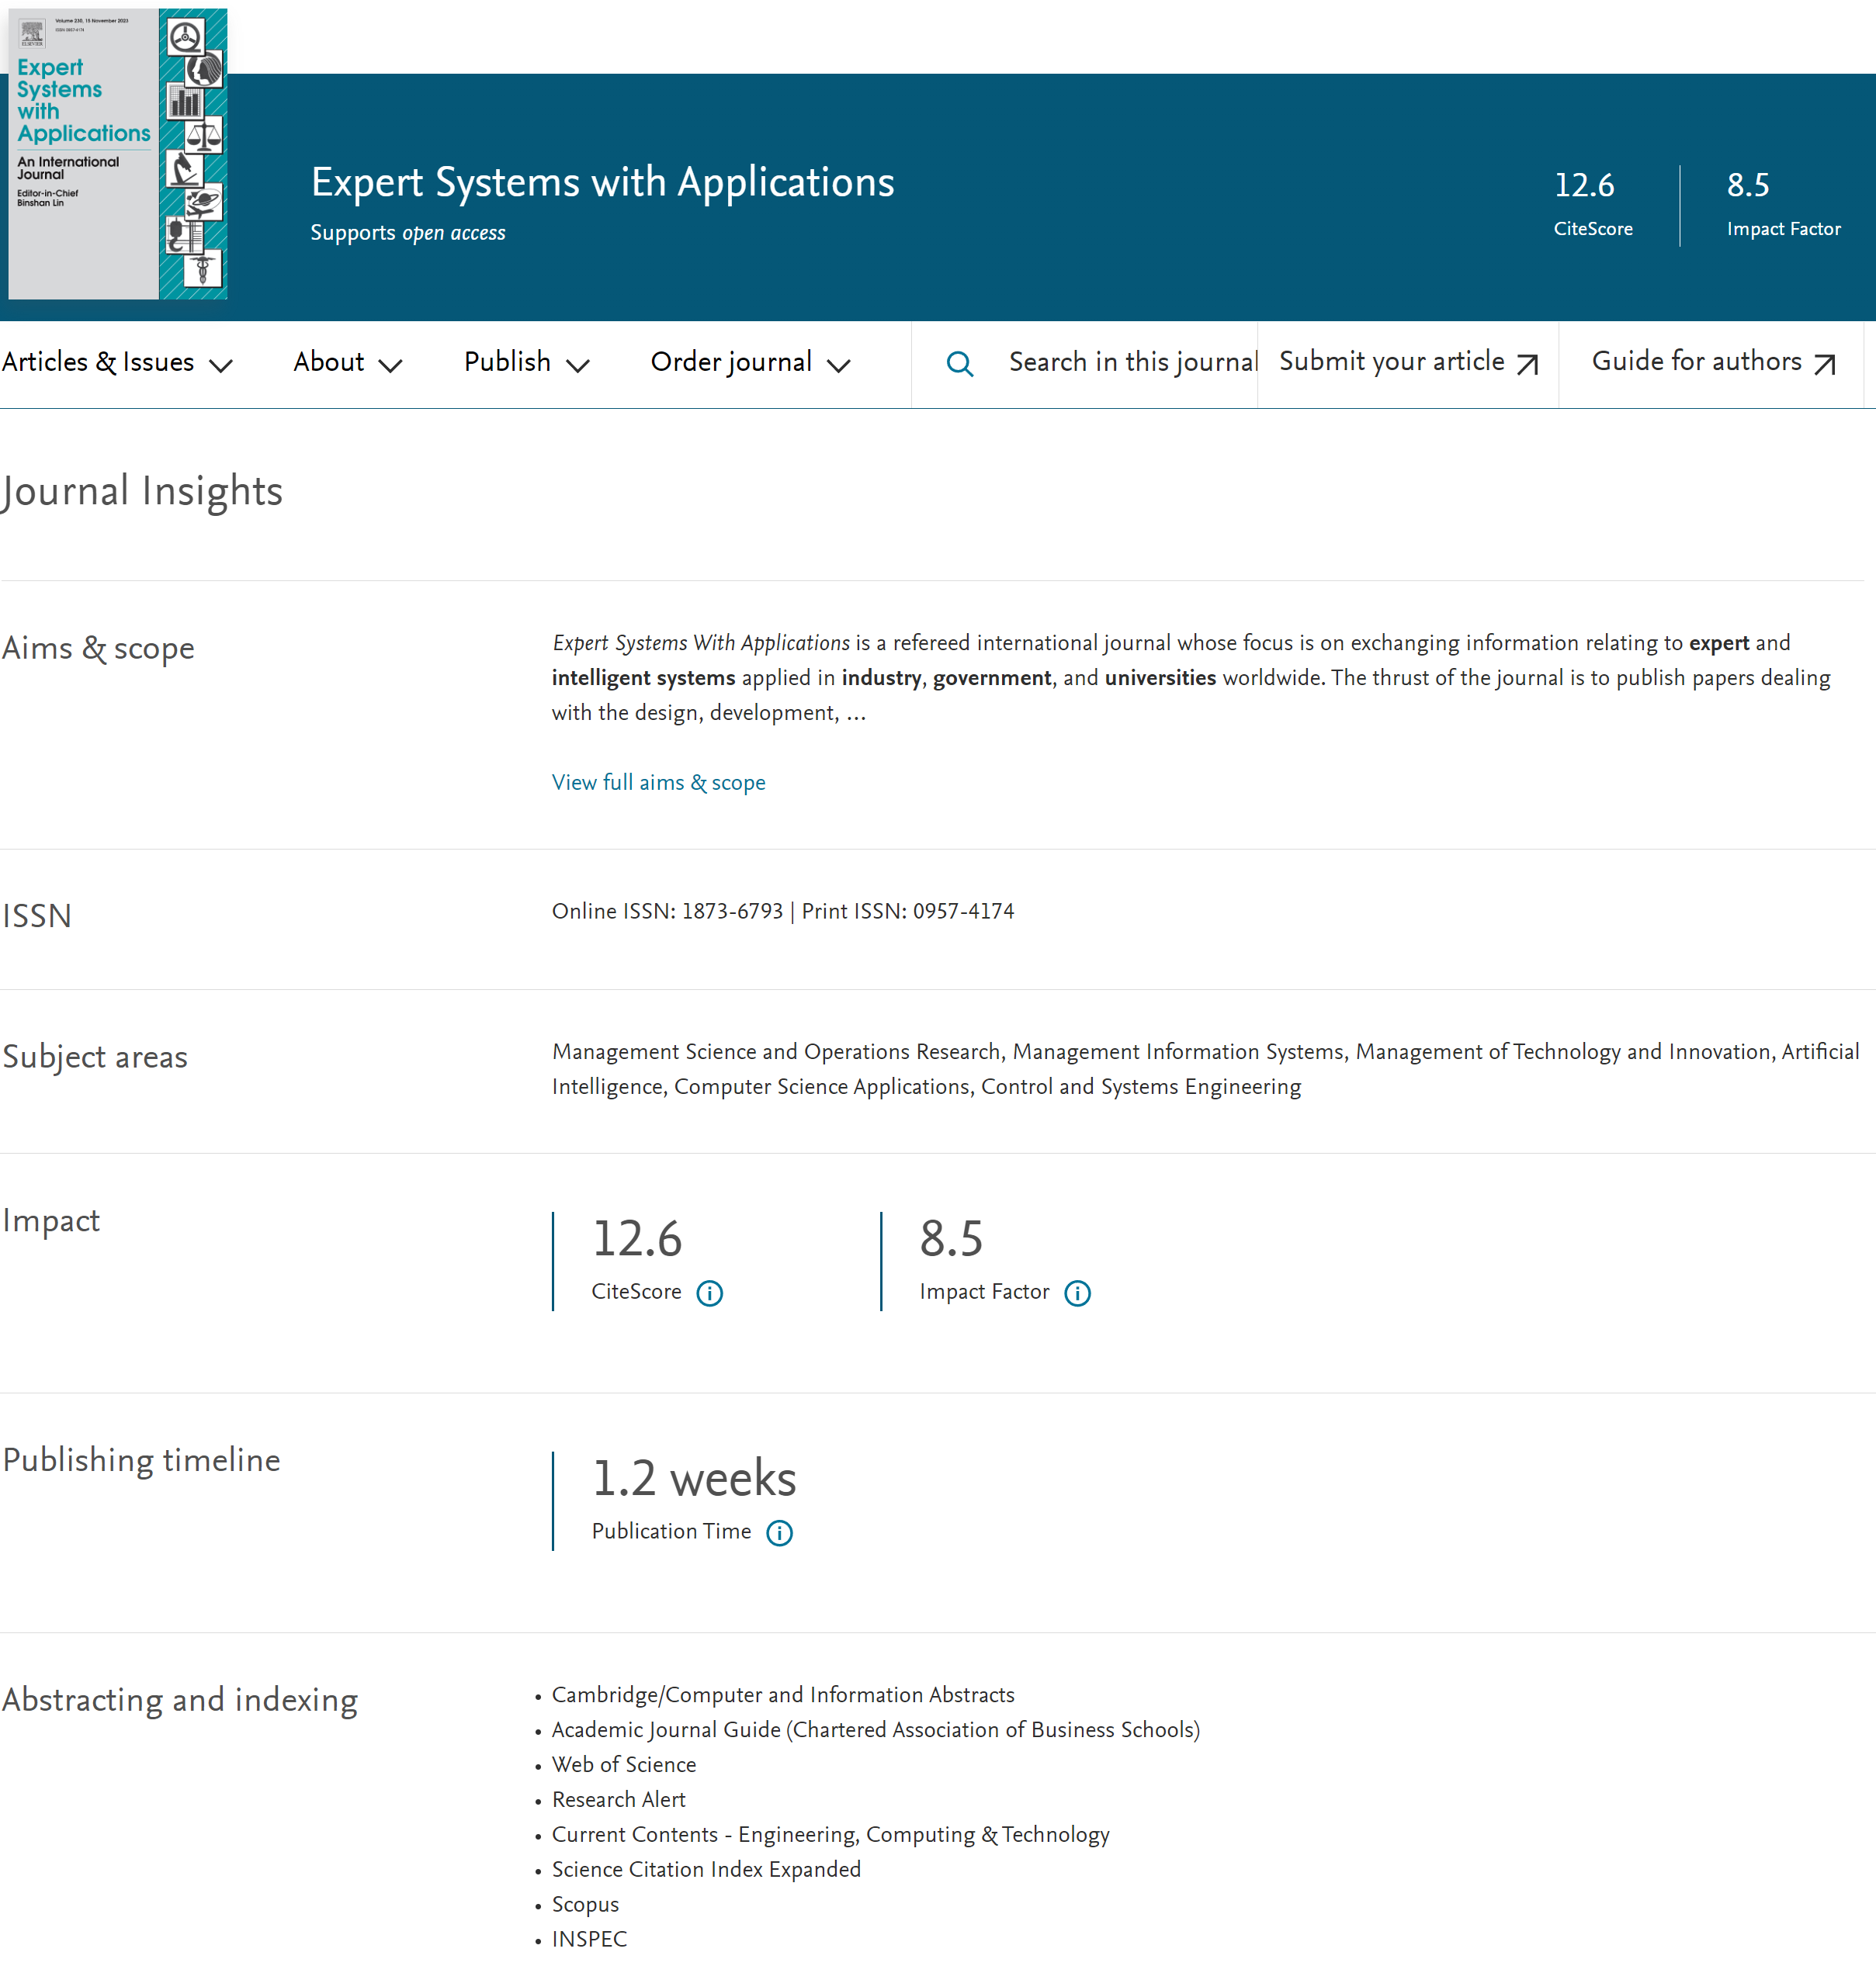
IIP Lab Seminar. Research Progress and Future Works
Future Works (2/4)
Multi-modal and Multi-task Learning for Digital Transformation in News Industry
Paper Description
Journal : Expert Systems with Application
IF : 8.5
Average JIF : Top 9.8%
Status : In Progress
Abstract
최근 사회는 ICT 기술의 발전과 상용 서비스가 융복합되면서 디지털 전환을 넘어 메타버스 전환으로 변화하고 있음
산업 또한 공간의 제약없이 근무하는 오픈 오피스 형태로 변화하고 있으며, 특히 방송 산업에서는 News를 자동으로 생성하는 AI 시스템을 도입하고 있음
News는 카테고리 또는 Modality에 따라 내용이 다르지만 기존 시스템은 이를 고려하지 않고 생성함
본 논문에서는 Multi-modal Learning을 사용해 News의 카테고리를 분류하고 본문을 생성하는 Multi-task Learning이 가능한 Proposed Method를 제안함

Slide 39
IIP Lab Seminar. Research Progress and Future Works
Future Works (2/4)
Multi-modal and Multi-task Learning for Digital Transformation in News Industry
Future Working
News 본문 생성 시 Multi-modal Learning에서 사용된 Transformer Encoder를 Transformer Decoder와 연결을 통해 [CLS] or [Distillation] Token을 기반으로 News Category를 분류하고 Multi-modal과 Category 정보를 기반으로 News 본문을 생성함
Baselines
(1) Multi-modal based News Category Classification
기존 Multi-modal Learning Method + RoBERTaMFT + Master Thesis’s Proposed Method
(2) Multi-modal based News Content Generation
Uni-modal (Image / Captioning) based 생성 시스템과의 비교

Slide 40
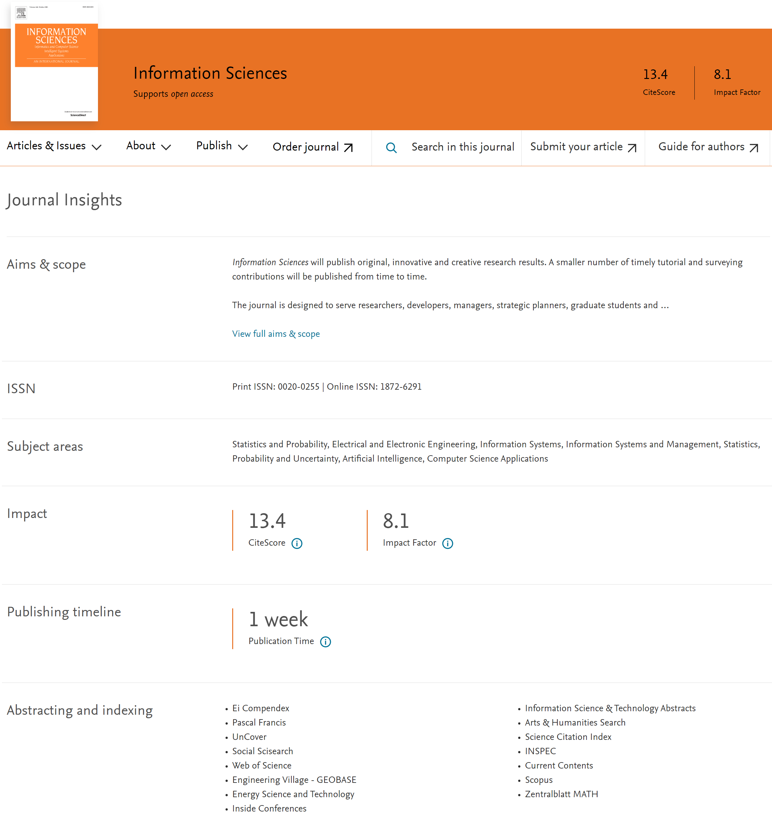
IIP Lab Seminar. Research Progress and Future Works
Future Works (3/4)
One-shot Vision-Audio-Language Dataset for Multi-modal Deepfake Detection in Constrained with Non-learned Identity and Non-biased Modality
Paper Description
Journal : Information Sciences
IF : 8.1
Average JIF : Top 7.9%
Status : In Progress
Abstract
Deep Learning 기반 Deepfake 탐지 기술은 학습 데이터에 의존하기 때문에 Modality 또는 인물마다 모델이 필요하며 충분한 Real 및 Fake 데이터가 요구됨
Deepfake 탐지를 위한 기존 학습 데이터는 이를 고려하지 않고 특정 Modality에 대한 Fake로 구성되거나 데이터의 Task에 따라 인물이 Overlap됨
본 논문에서는 인물마다 Real 및 Fake 데이터를 단일로 사용하고 데이터의 Task에 따라 인물이 Non-overlap 되는 Multi-modal Deepfake 데이터셋을 제안함
또한, 기존 Method를 기반으로 검증하고 Proposed Method를 제안함

Slide 41
IIP Lab Seminar. Research Progress and Future Works
Future Works (3/4)
One-shot Vision-Audio-Language Dataset for Multi-modal Deepfake Detection in Constrained with Non-learned Identity and Non-biased Modality
Future Working
Master Thesis에 사용된 FakeAVCeleb은 기존 Deepfake Detection을 위한 데이터셋 대비 Identity 정보를 포함하기 때문에 One-shot 및 Few-shot 환경에서의 Deepfake Detection 성능을 평가할수있음
Multi-modal(Vision, Audio) 데이터로 구성되었으며, Uni-modal 및 Multi-modal에 관한 Fake 데이터를 생성하였으나 Deepfake 영상은 Vision, Audio와 Text에 대한 정보를 포함하고 있음
따라서 다음과 같이 Vision, Audio와 Text에 대한 Modality를 조합에 따라 Fake 데이터를 구성하고 Identity 정보를 추가함으로써 데이터가 제한적인 환경에서도 Deepfake Detection 성능 평가가 가능한 Baseline을 생성함
Real Vision – Real Audio – Real Text / Real Vision – Fake Audio – Fake Text
Real Vision – Real Audio – Fake Text / Fake Vision – Real Audio – Fake Text
Real Vision – Fake Audio – Real Text / Fake Vision – Fake Audio – Real Text
Fake Vision – Real Audio – Real Text / Fake Vision – Fake Audio – Fake Text

Slide 42
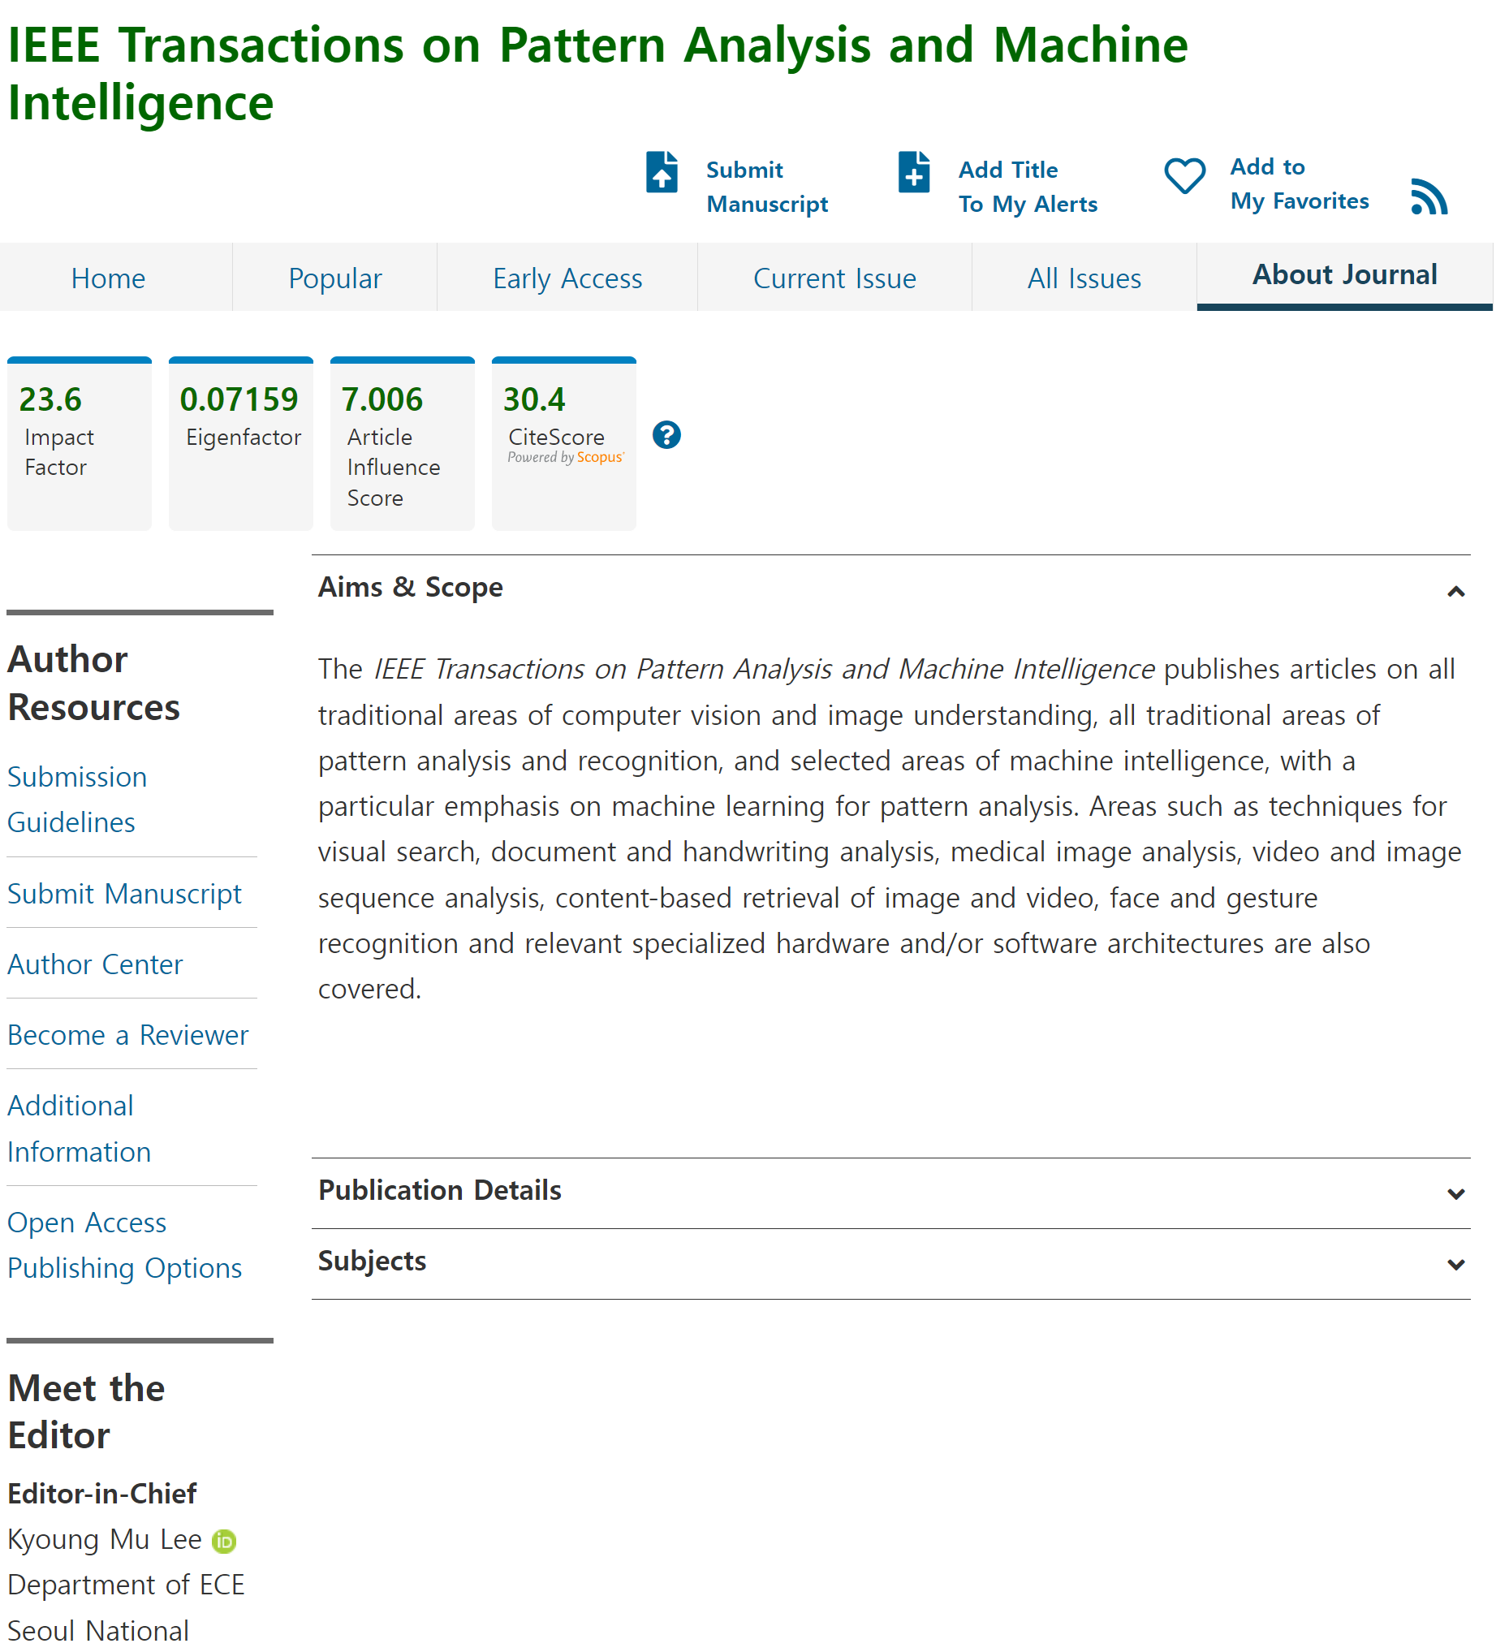
IIP Lab Seminar. Research Progress and Future Works
Future Works (4/4)
One-shot Vision-Audio-Language Dataset for Multi-modal Deepfake Detection in Constrained and Missing Modality with Non-learned Identity and Non-biased Modality
Paper Description
Journal : IEEE Transactions on Pattern Analysis and Machine Intelligence
IF : 23.6
Average JIF : Top 0.7%
Status : In Progress
Abstract
Deepfake는 멀티미디어로 발전함에 따라 단일 또는 Multi-modal에 대한 Fake 데이터를 생성하고 이에 따른 피해 또한 증가하고 있음
따라서 Multi-modal Learning을 사용해서 Deepfake를 탐지하는 기술이 연구되고 있으나 기존 기술은 모든 Modality에 대한 데이터가 필요함
따라서 본 논문에서는 특정 Modality가 누락된 환경에서 Deepfake 탐지 성능을 평가하기 위한 데이터셋을 제안함
또한, 기존 Method를 기반으로 검증하고 Proposed Method를 제안함

Slide 43
IIP Lab Seminar. Research Progress and Future Works
Thank you ☺
JunHo Yoon 윤준호
Department of Computer Engineering, Gachon University | Researcher
Tel. +82-31-750-8822 Mobile. +82-10-9110-6257
E-mail. junho6257@gachon.ac.kr

